Slide 1
Акция «День добрых дел» проект «Подарок ветерану»
Муниципальное казенное дошкольное образовательное учреждение Новосибирского района
Новосибирской области -детский сад «Земляничка» с.Березовка
Автор проекта:
воспитатель подготовительной
группы «Ромашка» Смирнова Наталья Александровна

Slide 2
Актуальность проекта
Актуальность проекта:
Акция проводится в детском саду ко Дню Победы. Эта акция способствует созданию у детей устойчивого познавательного интереса к истории своей семьи, своей страны; сплочению всех членов семьи, возрождению и сохранению семейных традиций (посещать мемориальные памятники, возлагать цветы, сохранять семейные фотографии, письма, награды).

Slide 3
Цель - сформировать чувство долга, чувство уважения к защитникам Родины, чувство гордости за свой великий народ, воспитать в детях уважительное отношение к старшему поколению, бережное отношение к семейным фотографиям и наградам.
Задачи проекта:
Организация социально-значимой общественной деятельности дошкольников.
Развитие познавательного интереса воспитанников.
Развитие коммуникативных способностей воспитанников.
Развитие навыков исследовательской и проектной деятельности.
Изготовление различных материалов по итогам реализации проекта.

Slide 4
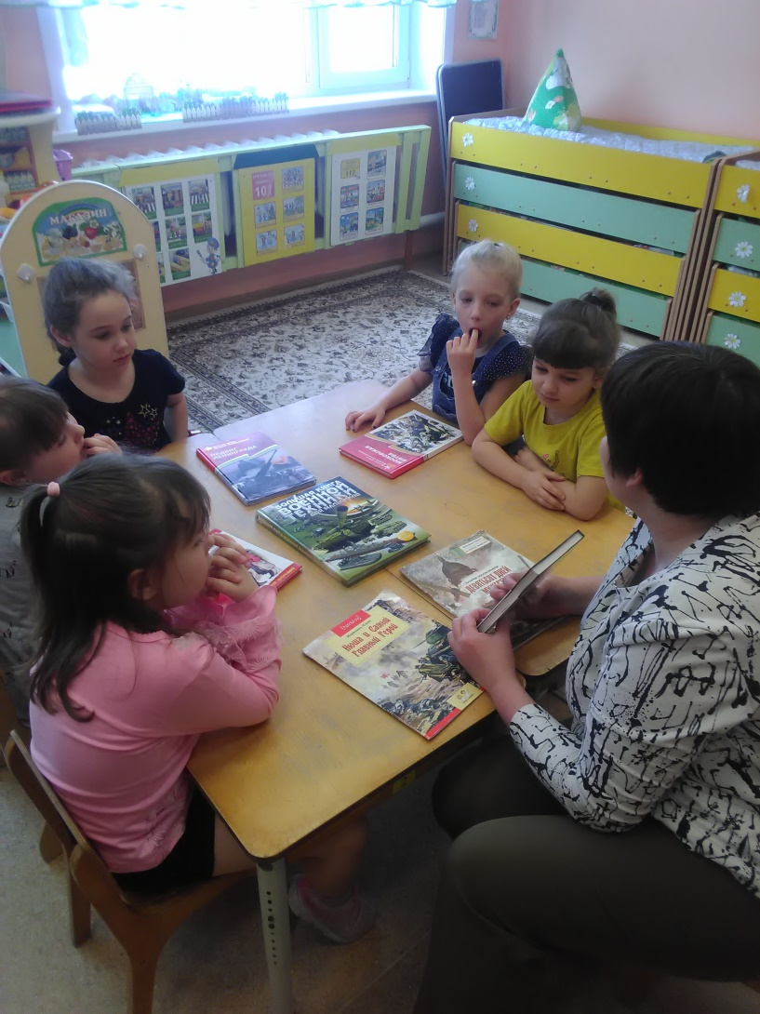
Беседа «Я помню, я горжусь»

Slide 5
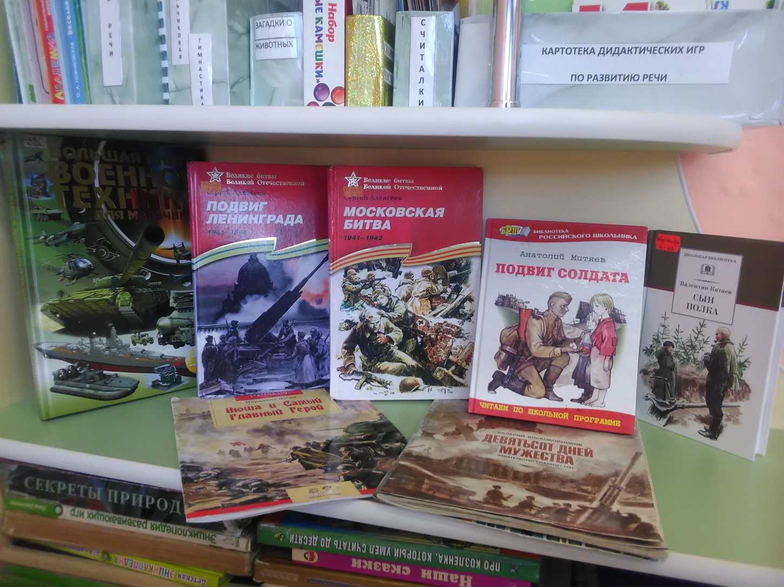
Выставка художественной литературы о ВОВ

Slide 6
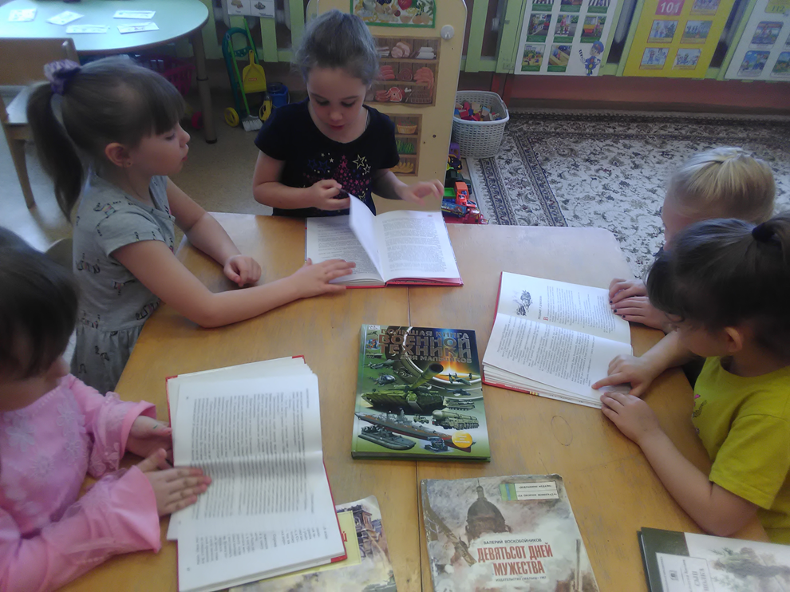
Чтение художественной литературы о ВОВ

Slide 7
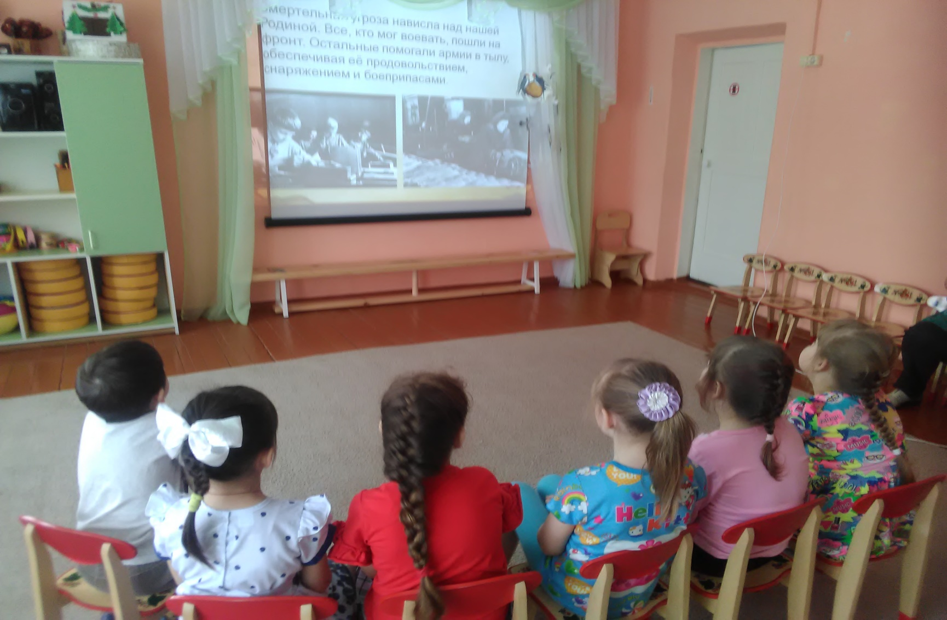
Презентация «Детям о войне»

Slide 8
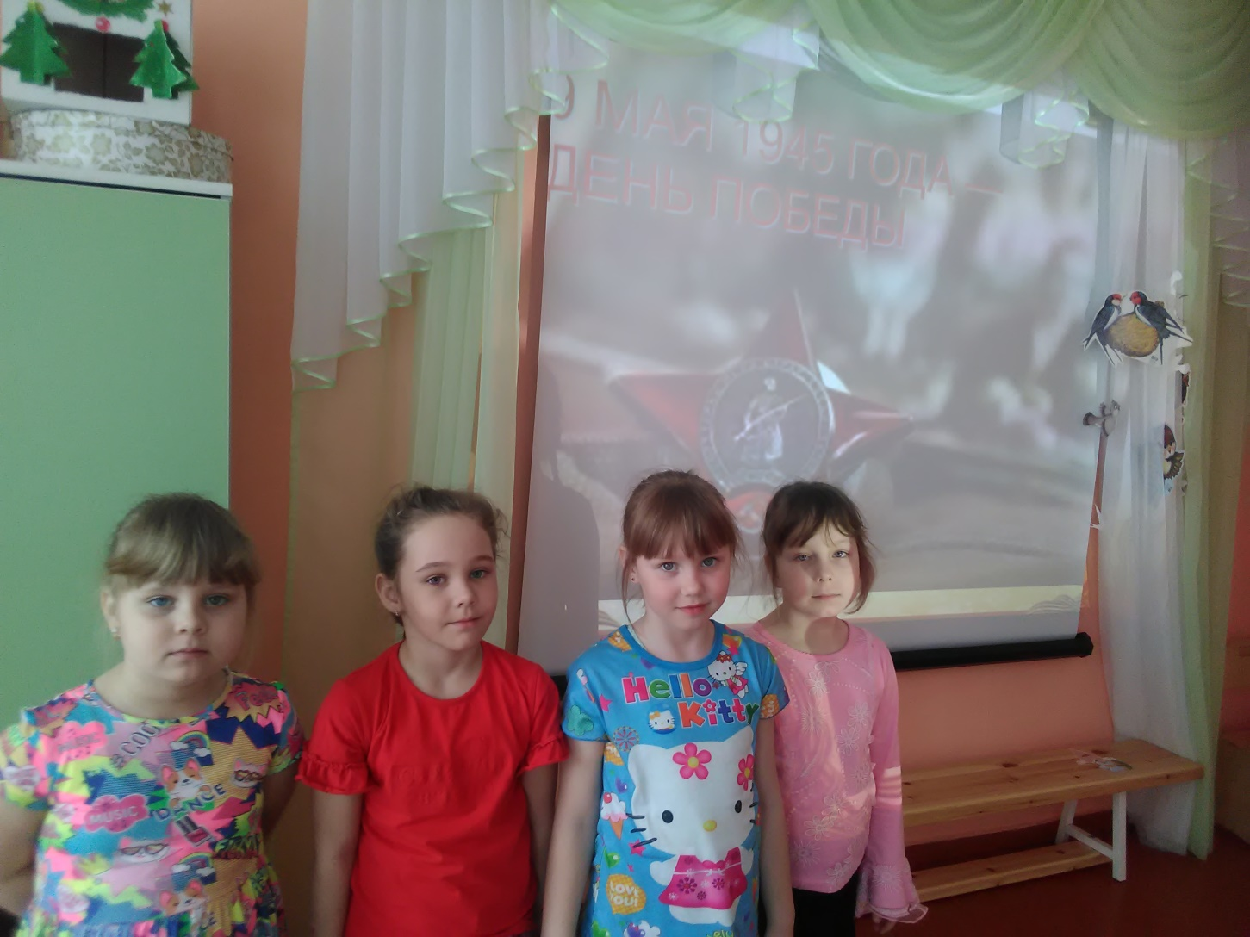

Slide 9
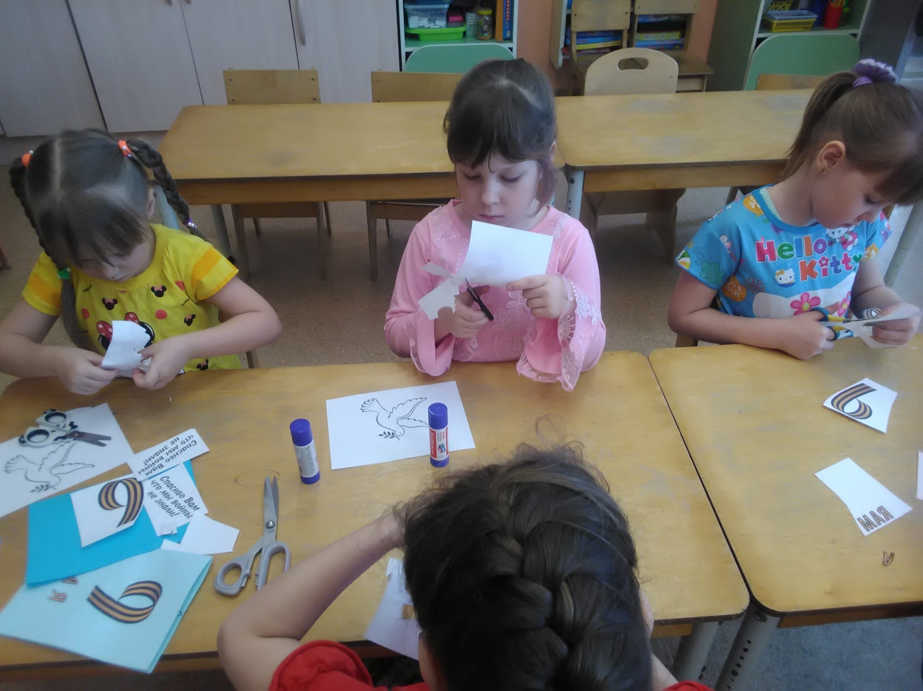
Изготовление открыток «Подарок ветерану»

Slide 10
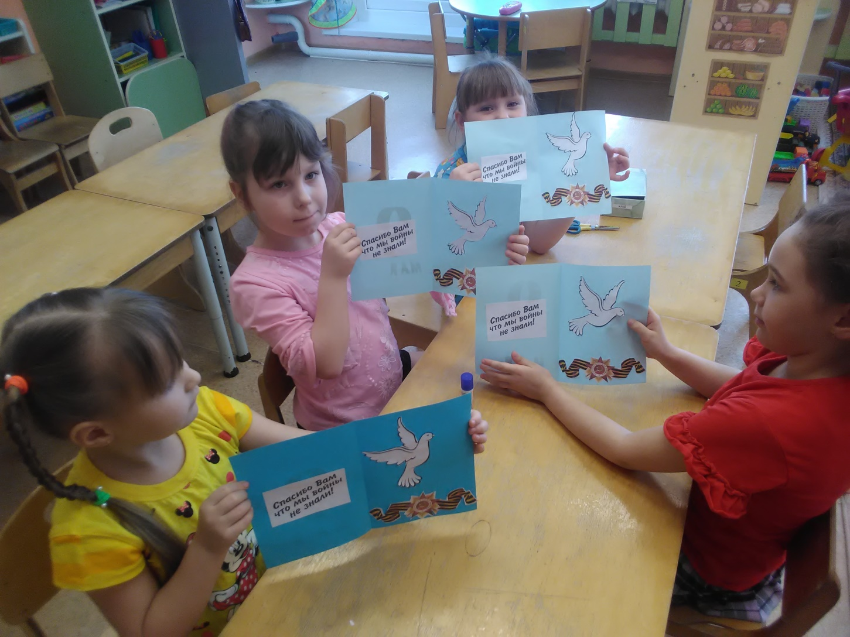

Slide 11
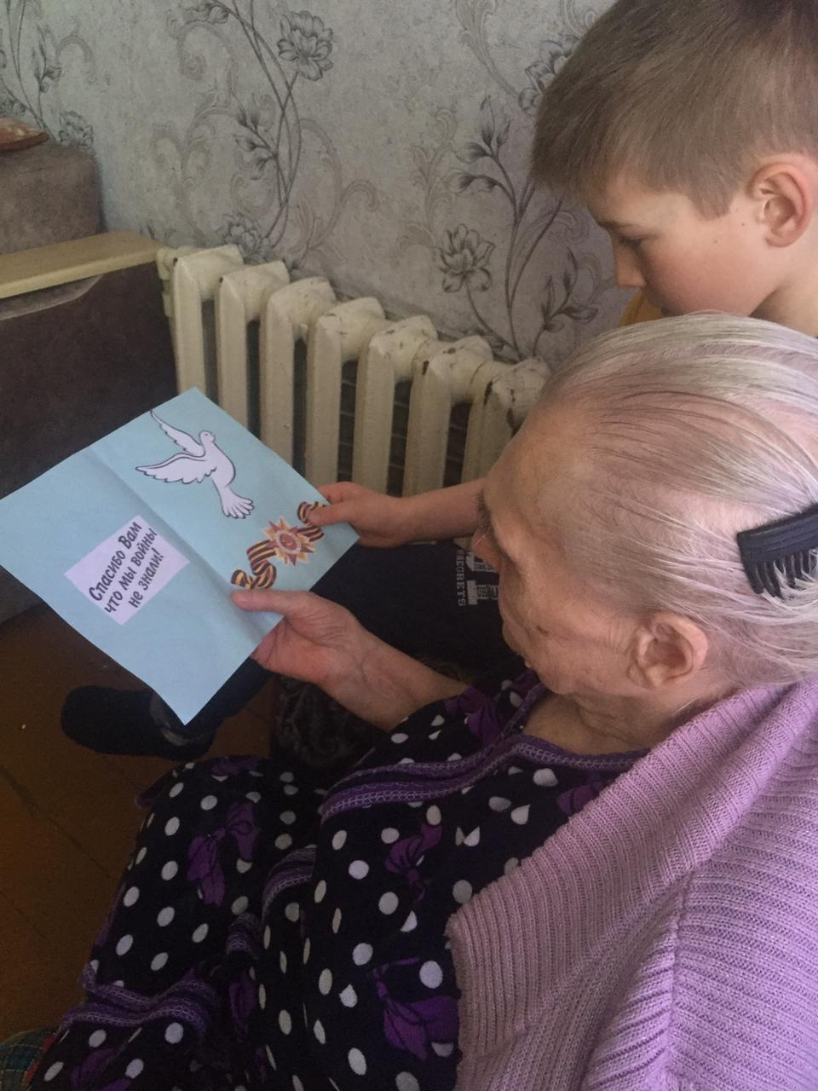
Вручение открытки

Slide 12
